Slide 1
Katecheza 14
Kocham mamę tak, jak Pan Jezus Maryję

Slide 2
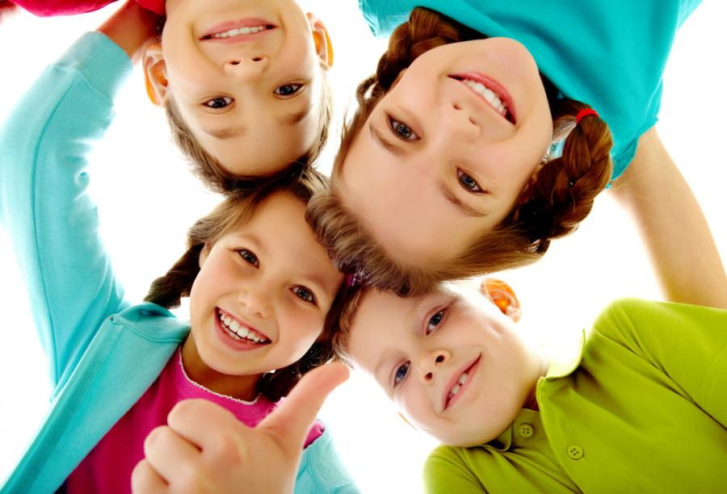
MODLITWA: Aniele Boży stróżu mój
WPROWADZENIE: Każda mama kocha swoje dziecko od chwili narodzin. Opiekuje się nim i poświęca mu wiele czasu, aby było zdrowe i szczęśliwe. Cieszy się, kiedy
dziecko jest radosne i posłuszne.

Slide 3
Opowiadanie „ Trzy kobiety”
Trzy kobiety szły do studni, aby zaczerpnąć z niej wody. Na kamiennej ławce, w pobliżu fontanny, siedział starszy człowiek i przysłuchiwał się ich rozmowom. Każda z kobiet wychwalała swego syna.
„Mój syna - mówiła pierwsza – jest tak zwinny i bystry, że nikt nie jest w stanie mu dorównać”.
„Mój syn – mówiła druga – śpiewa jak słowik. Nie ma niko0go na świecie, kto mógłby się poszczycić tak pięknym głosem, jak on”
„A ty , co powiesz o swoim synu?, zapytał trzecią kobietę, która nic nie mówiła.
„Sama nie wiem, czy mogę powiedzieć coś niezwykłego o moim synu”, odpowiedziała tamta. „Jest dobrym chłopcem, tak jak wielu innych. Nie robi jednak nic specjalnego…”
kiedy dzbany już były pełne, kobiety skierowały się w stronę domów. Podążył za nimi również starzec. Naczynia były ciężkie i ramiona kobiet uginały się do wysiłku.

Slide 4
W pewnym momencie zatrzymały się, aby móc troszkę odpocząć. Podbiegło do nich wtedy trzech młodzieńców. Pierwszy rozpoczął natychmiast jakieś widowisko; oparł dłonie na ziemi i zaczął wywijać koziołki, wierzgając nogami w górze, a potem zaczął wykonywać salta. Kobiety przyglądały mu się z zachwytem: „Ach, jaki zręczny!”
Drugi chłopiec zaraz zaintonował jakąś piosenkę. Głos mail tak piękny, jak słowik!. Kobiety przysłuchiwały mu się ze wzruszeniem w oczach: Ach, cóż to za anioł!”. Trzeci z chłopców podszedł do matki, zarzucił sobie ciężą amforę na ramiona i zaczął ją dźwigać przy jej boku. Wtedy kobiety zwróciły się do starca”: Co powiesz o naszych synach?
„ O synach?, zawołał ze zdziwieniem starzec. „Widziałem tylko jednego”.

Slide 5
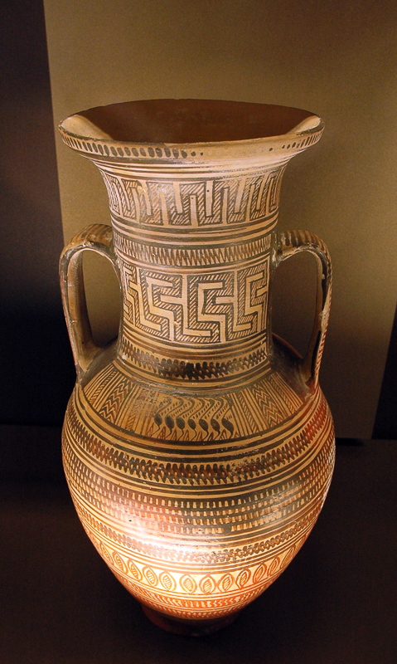
ANFORA naczynie na wodę
O czym rozmawiały kobiety?
Za co chwaliły swoich synów?
Który chłopiec okazał miłość swojej mamie?
W jaki sposób pokazał, że kocha swoją mamę?

Slide 6
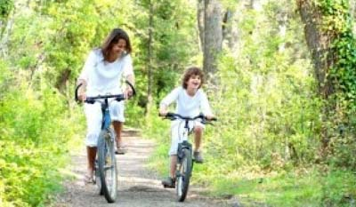
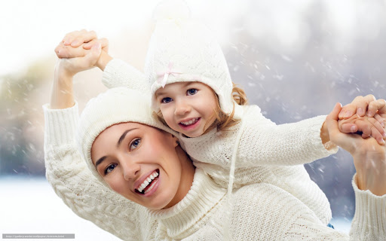
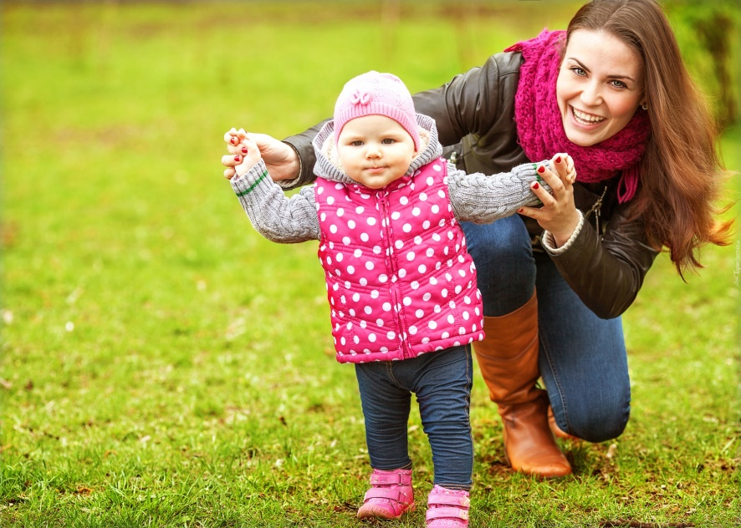

Slide 7
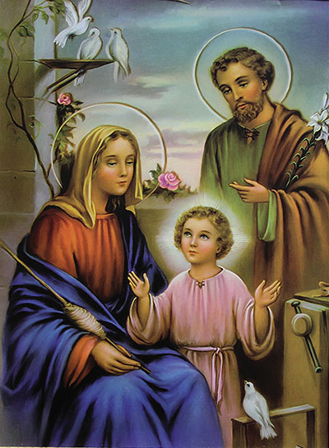
PRZEDSTAWIENIE PRAWDY
Pan Jezus także miał mamę. Mieszał z nią i św. Józefem w Nazarecie.
Posłuchajcie:
„ Potem poszedł z nimi i wrócił do Nazaretu
i był im poddany”.
Łk 2, 51

Slide 8
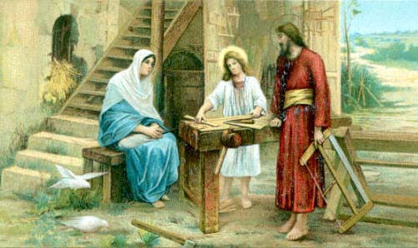
Pan Jezus w Nazarecie
Pan Jezus chętnie pomagał swojej mamie, był pracowitym i posłusznym dzieckiem. Zapewne każda mama pragnie, aby jej dziecko w swoim postępowaniu było podobne do Jezusa z Nazaretu.

Slide 10
26 maja Dzień Mamy
Wielką radość mamie przynosi uśmiech jej dziecka. Tego samego każde dziecko może życzyć swojej mamie w DNIU MATKI
„Ważne słowo” Jest takie słowo, słowo jedno, przy którym inne słowa bledną.
Słowo - jak słonce jaśniejące, co wszystkie inne słowa gasi.
Słowo z muzyki i uśmiechu, z zapachu kwiatów i nut ptasich.
Słowo, co nigdy nie zawodzi, wierne i czułe do ostatka.
Najbliższe sercu, najpiękniejsze. jedno, jedyne słowo:
Matka!

Slide 13
Mam dla Ciebie kwiaty, mamo!

Slide 14
ZASTOSOWANIE ŻYCIOWE
Pan Jezus bardzo kochał swoją matkę. Maryja była zawsze ze swoim synem. Teraz Matka Boża w niebie wstawia się do swego Syna, Pana Jezusa, by pomógł wszystkim mamom kochać i wychowywać swoje dzieci.

Slide 15
MODLITWA
Pomodlimy się za nasze mamy.
Pan Jezus także mamę miał, kiedy w Nazarecie żył
Jezu mojej mamie daj dużo zdrowia, dużo sił.

Slide 16
Złóż mamie piękne życzenia z okazji Jej Święta. Jeśli chcesz wykonaj zadanie w katechizmie t. 55

Slide 17
Podziękuj rodzicom w dniu ich Święta
1. Uczyliście mnie chodzić
Uczyliście mnie mówić
Jak się zachowywać
Jak zwracać się do ludzi
2.Ja mogę na Was liczyć
Wiem, że mi pomożecie
Najlepszych mam rodziców
Na całym wielkim świecie
Ref.:
Dziękuję mamo, dziękuję tato,
Za każdą zimę, za każde lato
Dziękuję mamo, dziękuję tato,
za to, że macie dla mnie czas
Bardzo kocham Was, Bardzo kocham was!
https://www.youtube.com/watch?v=j09kDRPi3tE

Slide 18
Zaśpiewaj swojej mamie.
Złóż mamie życzenia śpiewające
Mama Królowa
https://www.youtube.com/watch?v=LSnpQYW_44I
Mama czuwa Mama wie Czego każde dziecko chce Mama kocha Mama wie najlepiej Czego mi brakuje Czego potrzebuje Mama kocha Mama wie najlepiej Nie potrzebne Mamie Brylanty, złoto i korona Ona piękna jest bez tego I Błogosławiona

Slide 19
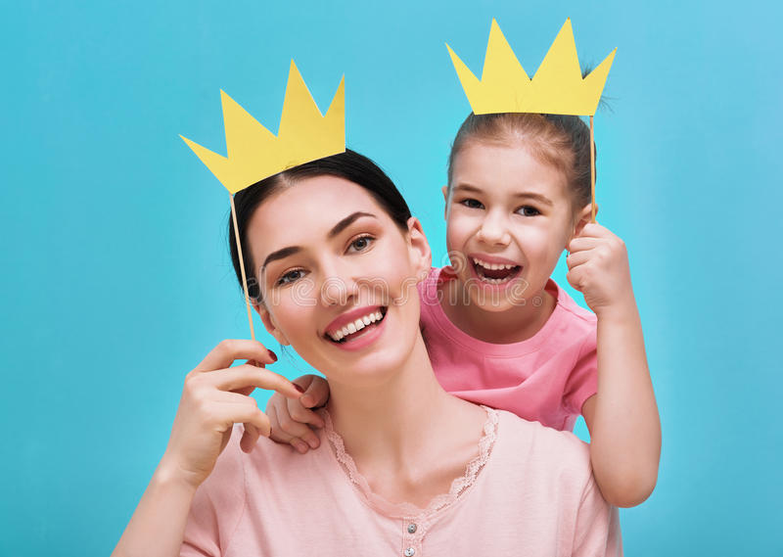
Można Ciebie namalować Można o Tobie śpiewać Bo Ty jesteś najpiękniejsza Bo Ty jesteś Królową Nieba

